Slide 1
Expanding Brackets
Expanding Brackets
June 2017
2H Q17
SAM
3H Q17
Nov 2017
1H Q13
Practice
2H Q12
June 2018
2H Q17
Nov 2018
2H Q20
Triple Brackets

Slide 2
Expanding Brackets
SAM 3H Q17

Slide 3
Expanding Brackets
SAM 3H Q17
A

Slide 4
Expanding Brackets
Practice 2H Q12

Slide 5
Expanding Brackets
Practice 2H Q12
A
B
C

Slide 6
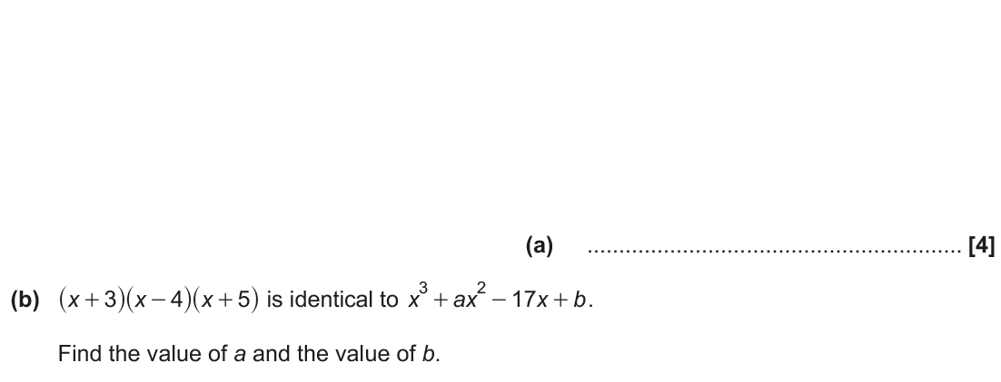
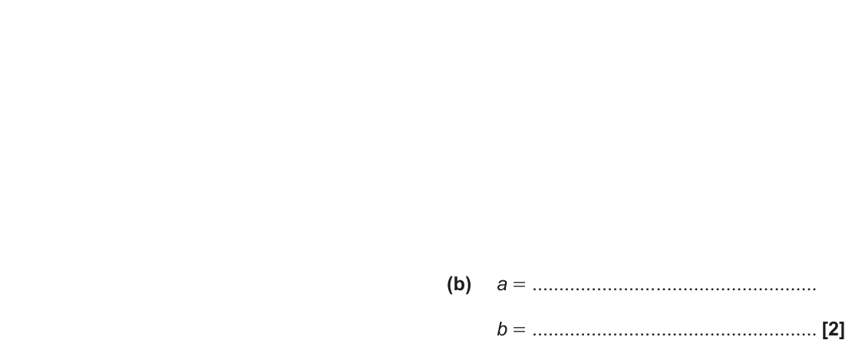
Expanding Brackets
June 2017 2H Q17

Slide 7
Expanding Brackets
June 2017 2H Q17
A
B

Slide 8
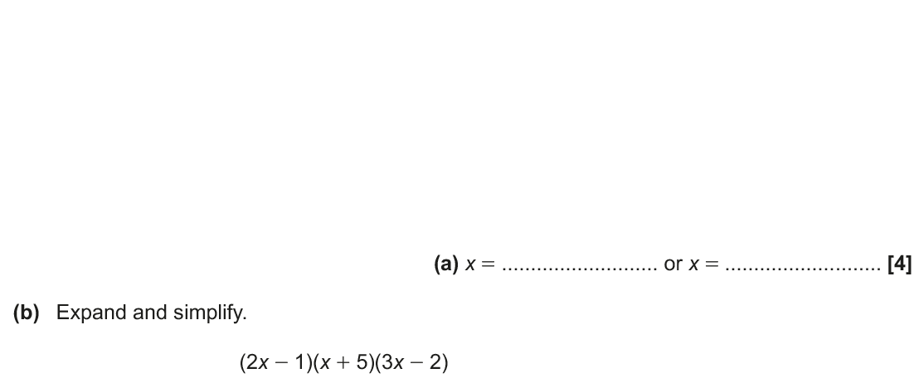
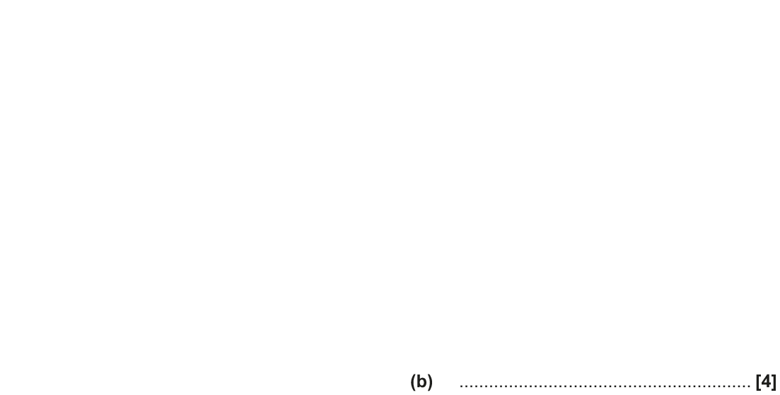
Expanding Brackets
Nov 2017 1H Q13

Slide 9
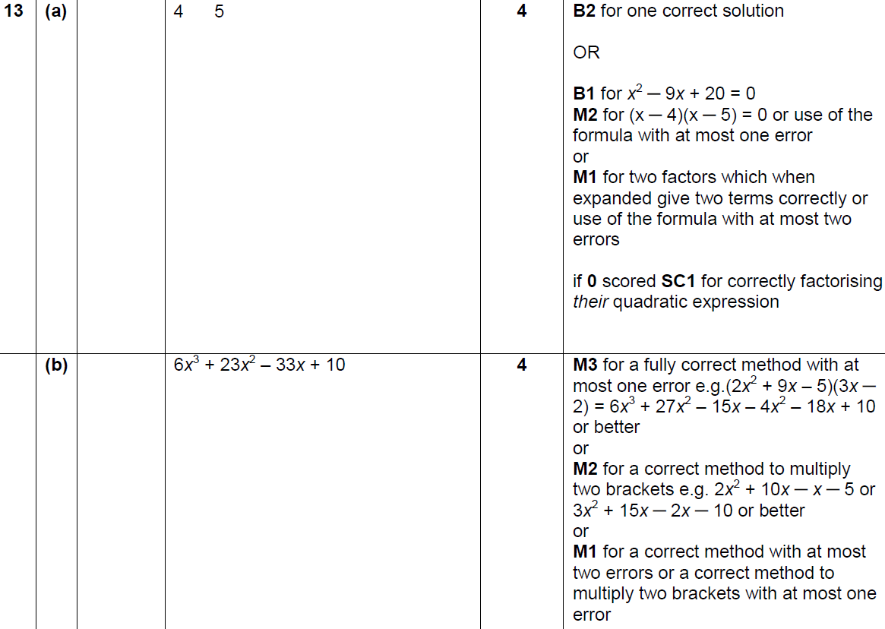
Expanding Brackets
Nov 2017 1H Q13
A
B

Slide 10
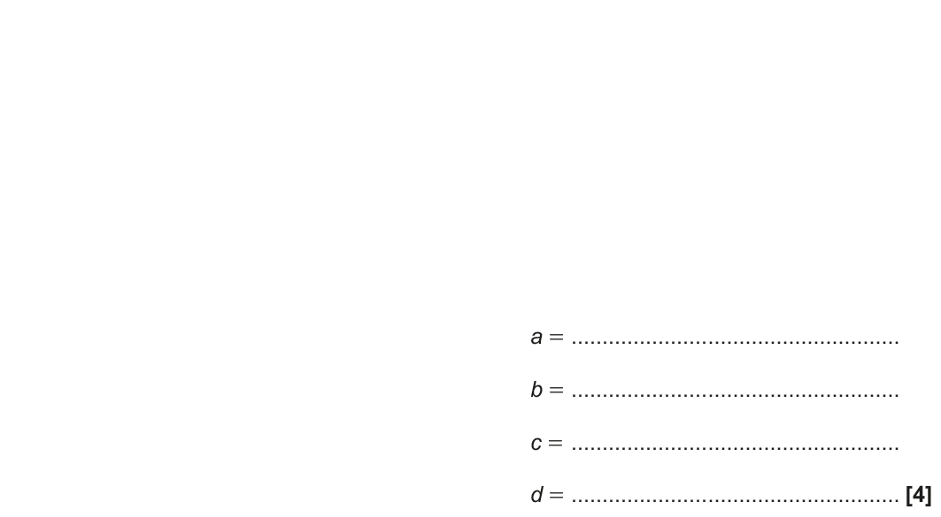
Expanding Brackets
June 2018 2H Q17

Slide 11
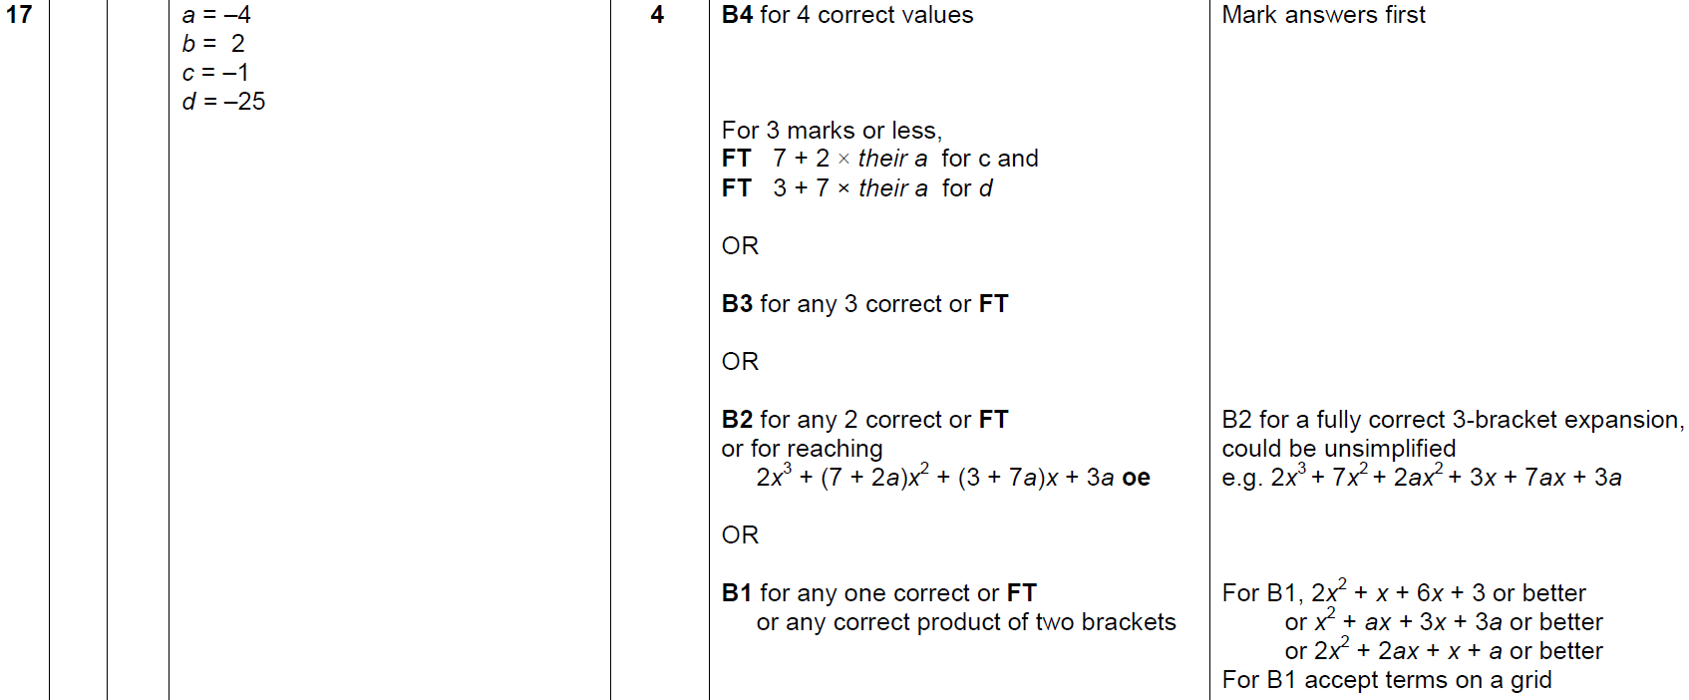
Expanding Brackets
June 2018 2H Q17
A

Slide 12
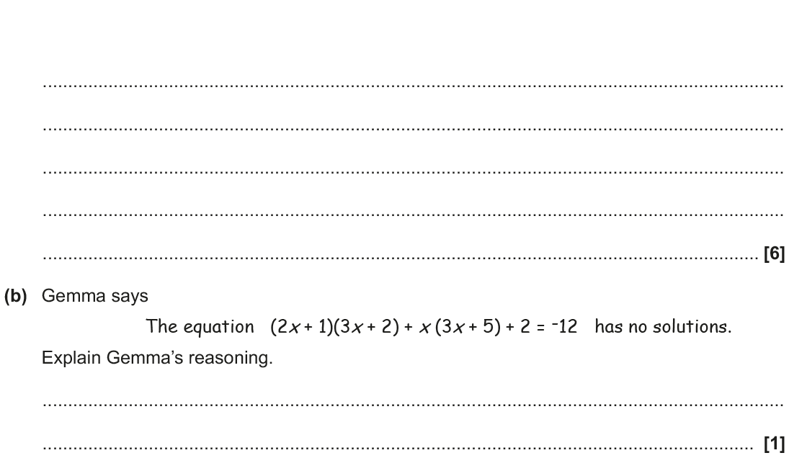
Expanding Brackets
Nov 2018 2H Q20

Slide 13
Expanding Brackets
Nov 2018 2H Q20
A
B

